Slide 1
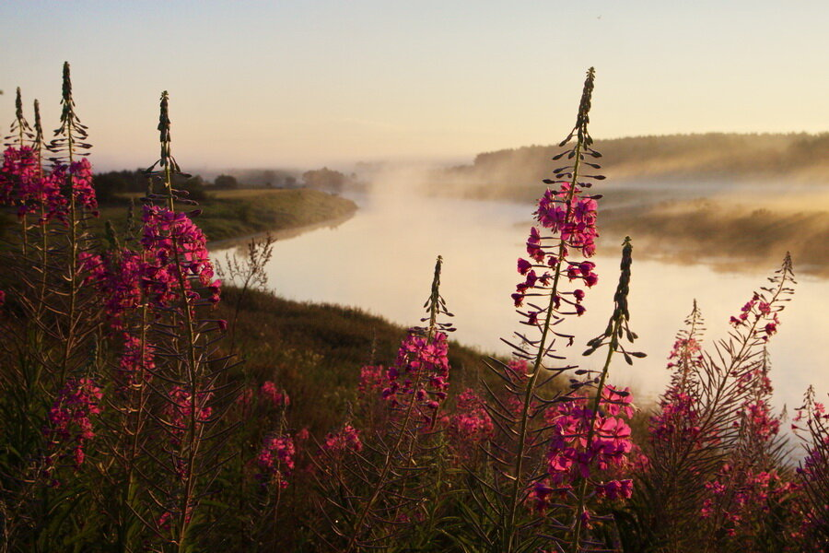
Русское золото – копорский чай
Государственное бюджетное общеобразовательное учреждение
Центр образования № 167 Красносельского района Санкт Петербурга
Тимонина Валентина Анатольевна,
преподаватель-организатор
основ безопасности жизнедеятельности:

Slide 2
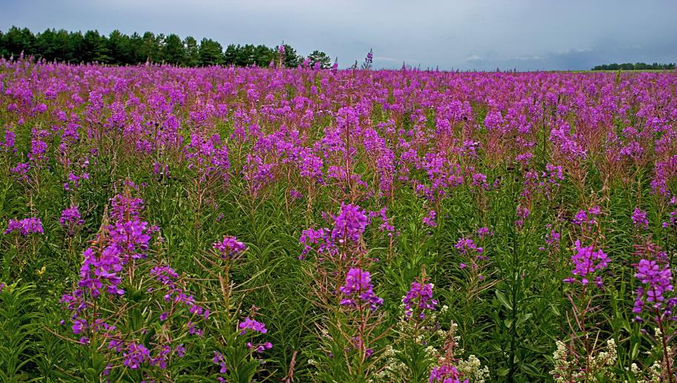
Почему чай называют копорским
Первое упоминание о кипрее встречается ещё в древнерусских летописях 10 века. В 1242 году князь Александр Невский со своей дружиной освободил город Копорье от немецких рыцарей-крестоносцев. Войско князя сильно пострадало и благодарные жители этого города лечили раненых воинов порошком из листьев кипрея, а измучена и ослабленных долгими боями поили отваром из этого растения. Позже
именно в Копорье стали производить
традиционный русский напиток
и дали ему название –
копорский чай.
До революции Россия продавала
копорский чай по всему миру,
составляя конкуренцию индийскому
и цейлонскому чаю.

Slide 3
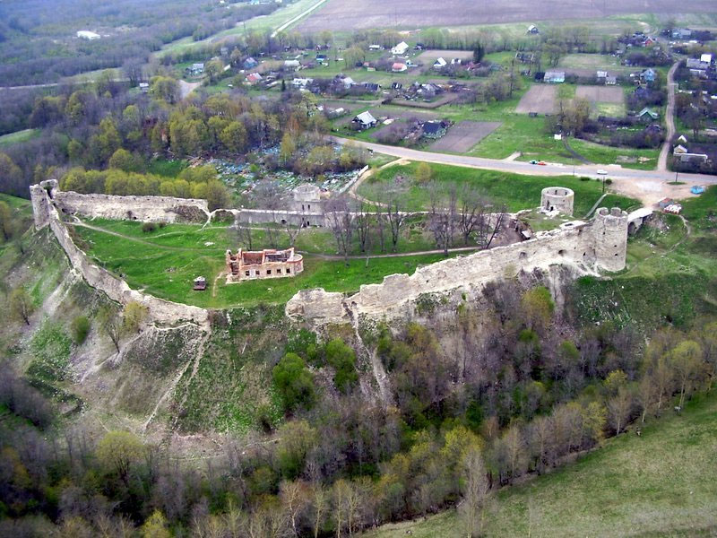
Копорская крепость – сегодня
(населенный пункт- Копорье Ленинградской области)

Slide 4
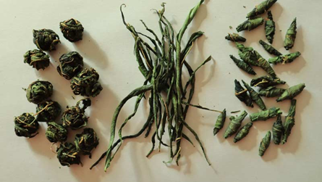
Чем полезен кипрей
Ученые обнаружили в кипрее: витамин С, В,
микроэлементы: железо, марганец, кальций, калий,
медь, есть каротиноиды, пектин, дубильные вещества,
органические кислоты, флавоноиды, алкалоиды,
крахмал, белки, полисахариды.
В 100 граммах листьев иван-чай содержится
около 400 мг аскорбиновой кислоты (в 10 раз больше, чем у лимонов).
Иван-чай отлично справляется с утолением жажды, повышает тонус организма, заряжает энергией, снимает усталость, источник хорошего самочувствия. Поэтому им можно заменить кофе, выпивая чашечку утром.
В лечебных целях готовят отвары, настои, настойки
Корни кипрея использовали для приготовления хлеба. Пух, весьма обильный при цветении, использовался при изготовлении ваты, им набивали подушки и матрасы.

Slide 5
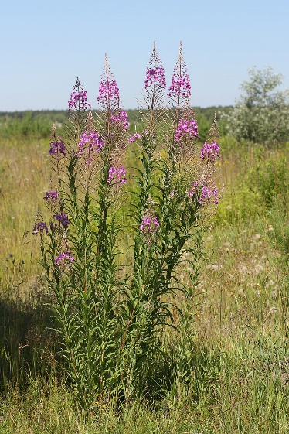
Вы знаете, что
чай имеет названия: копорский чай, иван-чай,
кипрей узколистный, русский чай.
Иван-чай светолюбивое растение, произрастает в
местностях с хорошей освещенностью, встречается в
лесах, на лугах, опушках, берегах водоемов, обочинах
дорог, на вырубках и гарях, а отмирающие побеги
приносят пользу окружающей среде – из них, образуется
плодородный слой грунта, становящийся пристанищем для разных представителей фауны.
Растение многолетнее из семейства Кипрейных, трава вырастает до 50-150 см. Прямой стебель ее, сверху увешан гроздьями красных, розовых, фиолетовых или пурпурных цветочков.

Slide 6
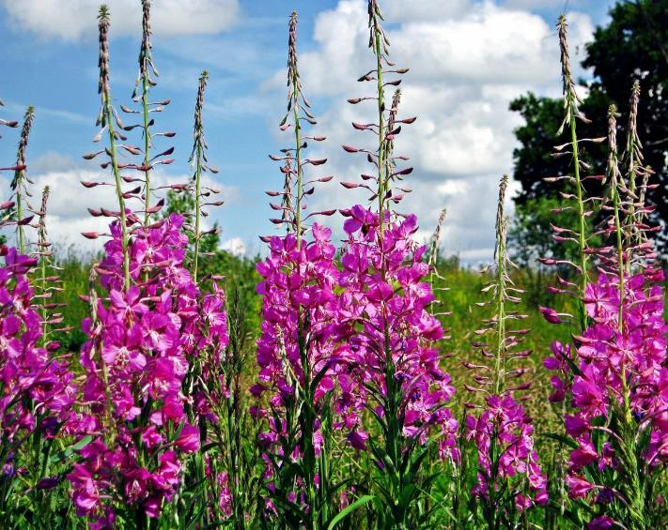
Как изготовить полезный чай
(один из многих способов)
Иван-чай собирают в период цветения, важно собрать траву в тот момент, когда цветочная кисть ещё распустилась не полностью.
Цветение начинается в конце июня и продолжается до осени. Листочки и цветы нужно немного присушить в месте, где нет прямых солнечных лучей, перетереть в ладонях и компактно сложить
в трехлитровую бутыль. Накрыть мокрой
салфеткой и оставить в темном охлажденном
помещении (до 25 гр) на 36 час. По
истечению указанного времени процесс
ферментации считается завершенным.
Подготовленная смесь рыхлится и сушится
при градусах +95 – +110.
Использовать можно и электрическую
и газовую духовку.

Slide 7
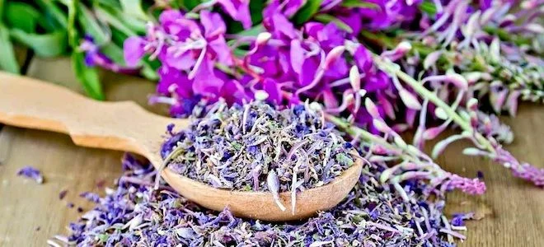
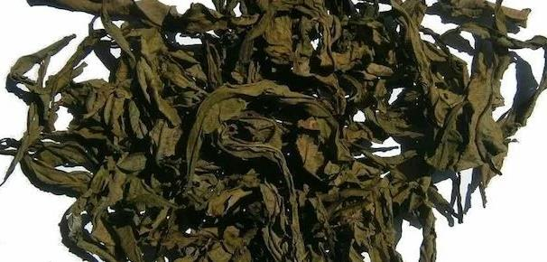
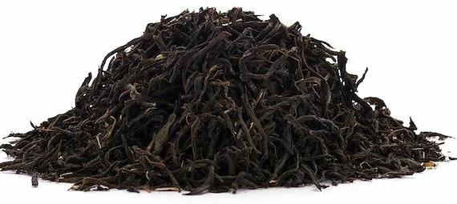
Как заварить иван-чай
Листья иван-чая после разной степени ферментации и высушенные цветы можно купировать (смешивать) в разных пропорциях или каждый сорт отдельно, 2 чайные ложки чая засыпают в заварной чайник, заливают горячей водой, настаивают около 15 мин.
Очень вкусен чай с медом.

Slide 8
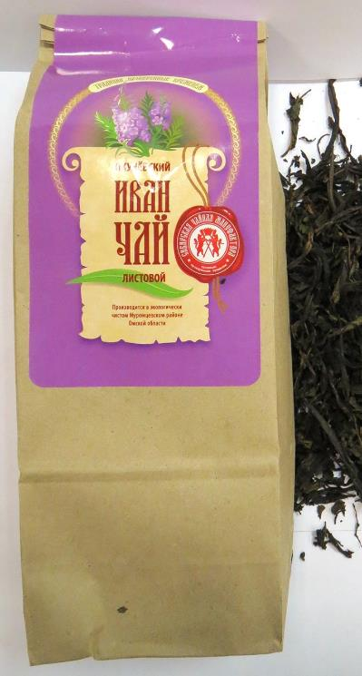
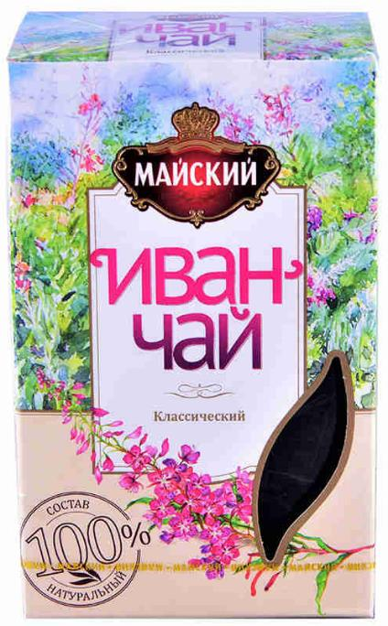
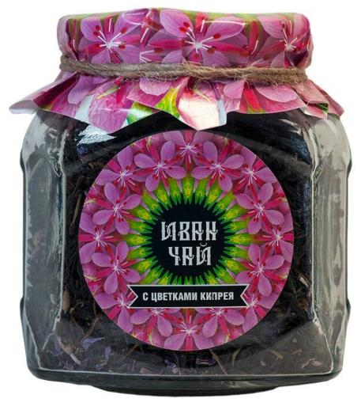
Копорский чай продается во многих магазинах

Slide 9
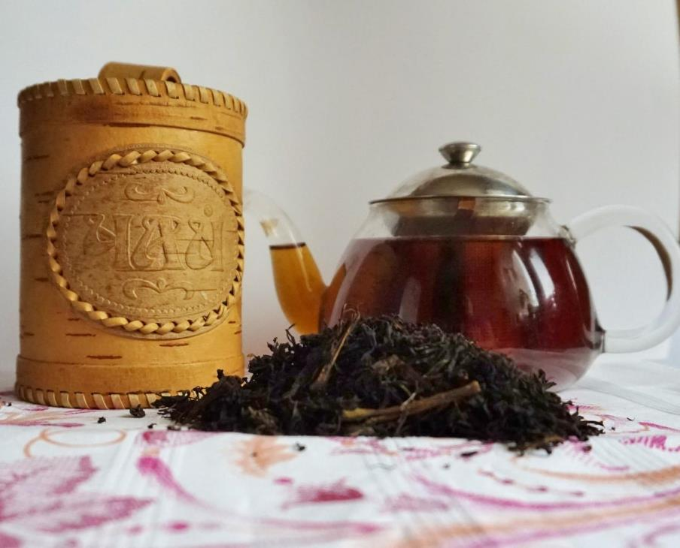
СПАСИБО ЗА ВНИМАНИЕ
Здоровья и приятного чаепития!

Slide 10
Источники информации
https://zen.yandex.ru/media/id/5c906d92a64e3a00b50461e6/ivanchai-kiprei-poleznye-svoistva-i-protivopokazaniia-5cd173d24d5ac200afb5ce6d
https://doclvs.ru/articlenews/ivanchai.php
https://zen.yandex.ru/media/id/59e8983b8c8be35a494e0f76/istoriia-ivanchai-ot-istokov-i-do-nashih-dnei-5d86e6bc4e057700aee1479a
https://ru.wikipedia.org/wiki/Иван-чай_узколистный
http://zakustom.ru/koporskiy-tea.html
Epilobium angustifolium // Ботанический словарь / сост. Н. И. Анненков. — СПб.: Тип. Имп. АН, 1878. — С. 132—133. — XXI + 645 с.

